Slide 1

Bienvenue au lycée!

Slide 2

Le français!
Les horaires: 4h de français par semaine.
3h en classe entière et 1h en ½ groupe.
… Du français, oui, mais pour quoi faire?...

Slide 3

Le programme de la classe de 2nde
Le programme fixe 4 objets d’étude pour l’année:
Poésie du Moyen-âge au 18ème siècle
Littérature d’idées et presse du 19ème au 21ème siècle
Roman et récit du 18ème au 21ème siècle
Théâtre du 17ème au 21ème siècle

Slide 4

A travers ces 4 objets d’étude, nous étudierons:
7 œuvres intégrales et 2 parcours de lecture.
Nous ferons également des parallèles avec des textes de l’Antiquité, ainsi qu’avec des œuvres contemporaines.
Nous nous intéresserons aussi à des œuvres d’art en lien avec les textes étudiés.
Enfin, des écrits et des oraux seront attendus et travaillés dans chaque séquence (poésies, discours argumentatifs, extraits de théâtre, etc.)

Slide 5
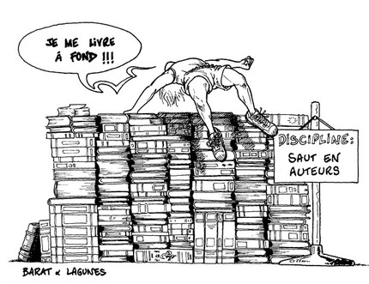
C’est donc un programme passionnant… mais dense !!!

Slide 6
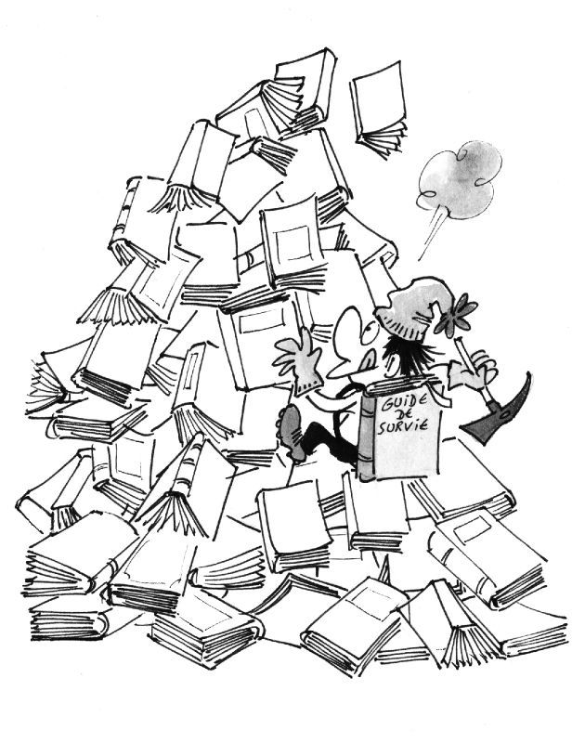
En effet, à tout cela s’ajoute la préparation … du bac de français!
Et oui, le bac de français a lieu en fin de 1ère… il se prépare donc sur deux ans, c’est-à-dire dès le début de la 2nde !

Slide 7
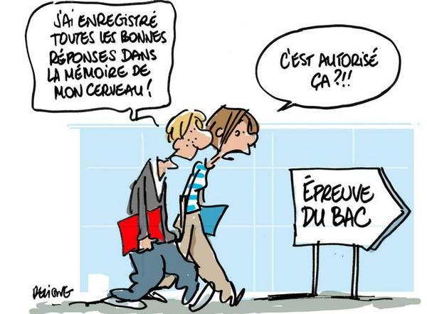
Mais en quoi consiste exactement le bac de français?
L’EAF (épreuve anticipée de français) est composée de deux épreuves :
    Une épreuve écrite de 4h
Un oral de 20 min (+ 30 min de préparation)

Slide 8
L’épreuve écrite
Elle dure 4 heures et change selon les séries:
Filière générale : Vous avez le choix entre un commentaire littéraire ou une dissertation sur une œuvre au programme de 1ère
Filière technologique : Vous avez le choix entre un commentaire littéraire ou une contraction de texte, suivie d’un essai.

Slide 9
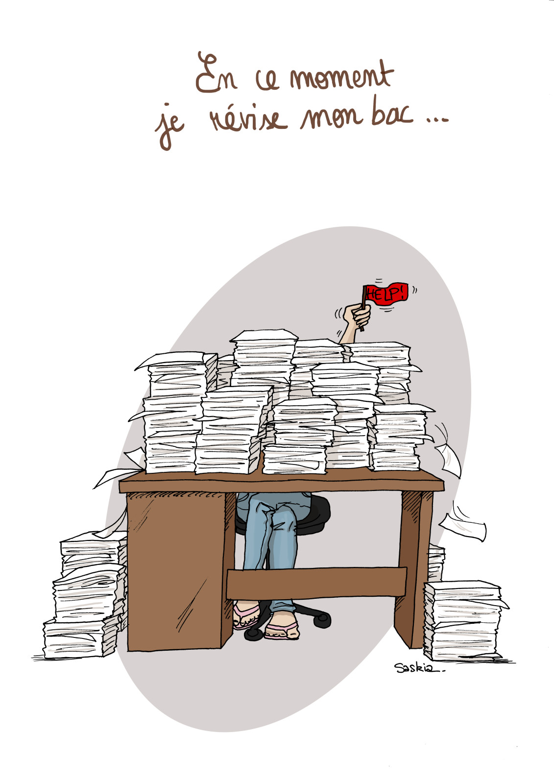
Cette partie de l’épreuve est complexe et se prépare en 2 ans.
N’attendez donc pas le mois de novembre de l’année de 1ère pour vous y mettre!
Plus vous serez sérieux et assidus dans votre travail personnel dès le début de la 2nde, plus la réussite vous sera facile !

Slide 10
L’épreuve orale
Pour cette épreuve, vous avez 30 minutes de préparation et 20 minutes d’oral.
Pendant l’année vous préparerez avec votre professeur 20 textes (12 sur l’œuvre intégrale, 8 sur les 4 parcours imposés) et vous serez interrogés, au choix de l’examinateur, sur l’un de ces textes.
Pendant les 12 premières minutes, vous ferez le commentaire linéaire de ce texte et répondrez à la question de grammaire qui vous aura été posée. Ensuite, vous présenterez un livre étudié dans l’année, de votre choix, et aurez un entretien à ce sujet avec votre examinateur, qui jugera de votre pertinence, de votre connaissance de l’œuvre, de votre culture générale, de votre capacité à rebondir de façon intéressante sur les différents sujets abordés.

Slide 11
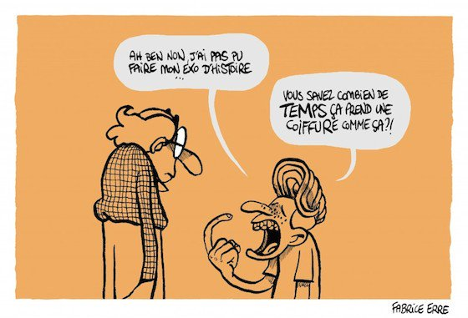
Alors, quelle méthode pour réussir sa 2nde?!
Pas de secret : pour réussir, il faut… travailler !!!
C’est-à-dire :
Apprendre et ficher tous les soirs ce qui a été étudié dans la journée (et non pas seulement la veille du cours suivant !)
Faire le plus rigoureusement possible les exercices demandés (le cerveau est un muscle : il faut le faire travailler !!)
Approfondir les notions abordées en classe.
- Et bien sûr… écouter, et participer en cours !!!

Slide 12
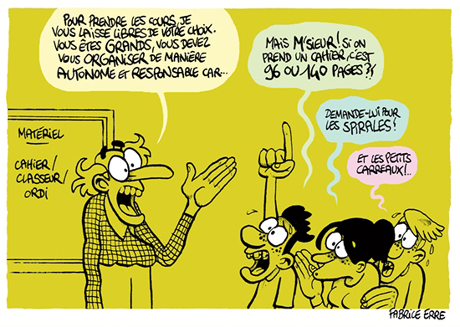
N’oubliez pas qu’en 2nde, on vous demande d’être autonomes !
A vous d’organiser votre travail, de planifier vos révisions, de prendre des notes…

Slide 13
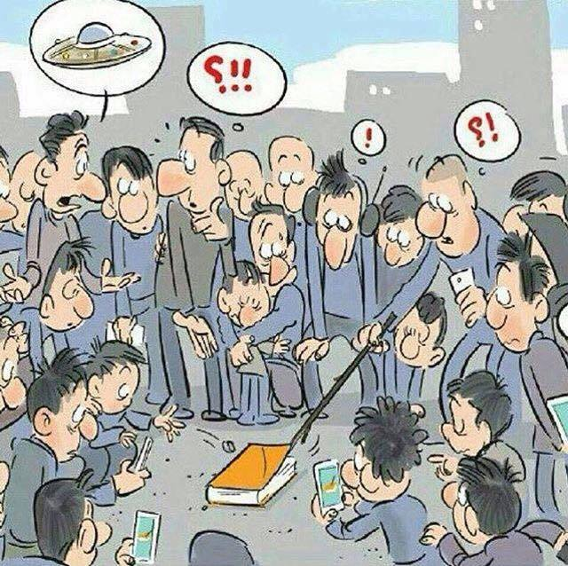
Et ne négligez pas un élément de réussite important : soyez curieux, ouverts, intéressés par le monde qui vous entoure!
Sortez, allez au cinéma, au musée, au théâtre, à l’opéra…
… et bien sûr, LISEZ !!!

Slide 14


Bonne route à tous!
Et n’oubliez pas que vos professeurs sont là pour vous accompagner!

